Slide 1
الفقر و الجوع
المشروع من عمل الطلاب مصطفى,لين,مايا,عيسى

Slide 2
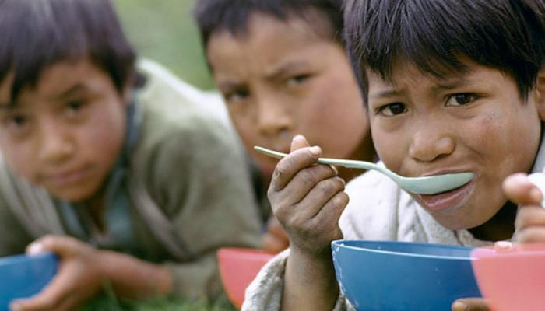
ما هوا الفقر؟
الفقر أكثر من مجرد الافتقار إلى الدخل أو الموارد أو ضمان مصدر رزق دائم,حيث إن مضاهره تشمل الجوع و سوء التغذيه و إنحسار امكانية الحصول على التعليم و الخدمات الأساسيه, و اضافة الى التمييز الاجتماعي والاستبعاد من المجتمع وانعدام فرص المشاركة في اتخاذ القرارات.

Slide 3
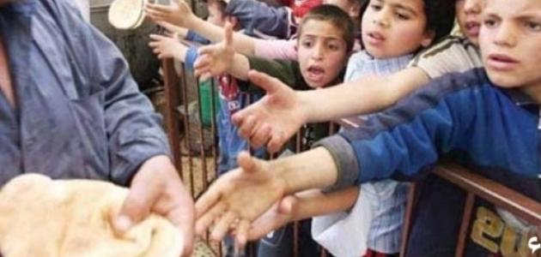
اسباب الفقر و الجوع
إن سوء توزيع الثروه, و سوء التنظيم, وكذلك الاتكال علىالغير والتقاعس عن العمل, وعدم التكافل الاجتماعي بين افراد المجتمع والحروب والاستعمار يؤدي الى الفقر والجوع.

Slide 4
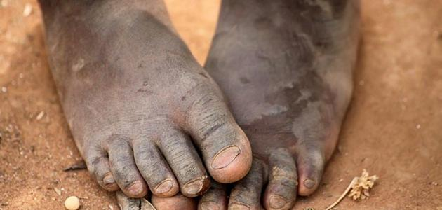
مضاهر الفقر و الجوع؟
و بالتاليفان مظاهر الفقر والجوع على المجتمع تؤدي الى انتشار الجهل وتراجع مستوى التعليم بسبب ارتفاع التسرب المدرسي في الأسر الفقيرة وانتشار الأمراض والأوبئة نتيجة قلة موارد الفقير وعدم قدرته على تلقي العلاج،وانتشار العنف والجريمة.

Slide 5
هل يمكننا القضاء على الفقر والجوع؟
يمكن القضاء على الفقر من خلال العدالة في توزيع ثروات الدولة على المواطنين ، وتوفير فرص التعليم وبناء المدارس وسن القوانين الناظمة للتعليم وتطوير المناهج بحيث تتناسب مع ثقافة المجتمع.

Slide 6
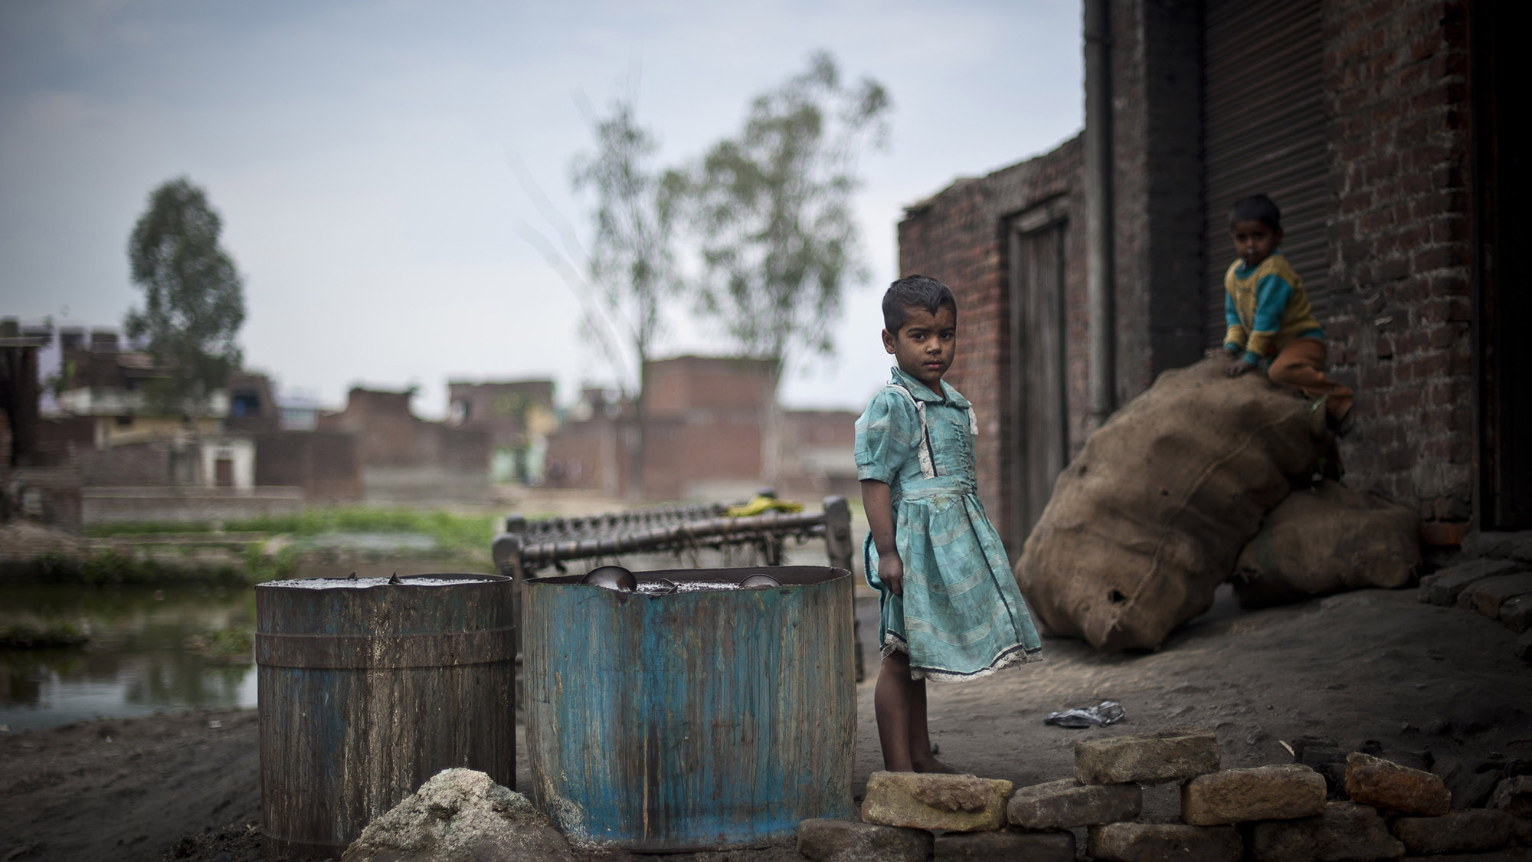
كيفيت القضاء على الفقر؟
وكذلك يمكن القضاء على الفقر والجوع من خلال توفير فرص عمل لافراد المجتمع ويتم ذلك من خلال خلق البيئة الاستثمارية لرجال الأعمال من أجل بناء مصانع وشركات.
ويجب كذلك على الدولة توفير الأمن والإستقرار من أجل تطور المجتمع وتوفير كل ذلك

Slide 7
شكرا لكم للإستماع

